Slide 1


دفتر فنی و توسعه مجتمع صنعتی چادرملو تعیین نقاط اپتیموم پارامترهای تولید بر اساس خلوص اکسیژن
Page 1
پاییز 1403
تهیه و تنظیم : سید حیدر علوی

Slide 2
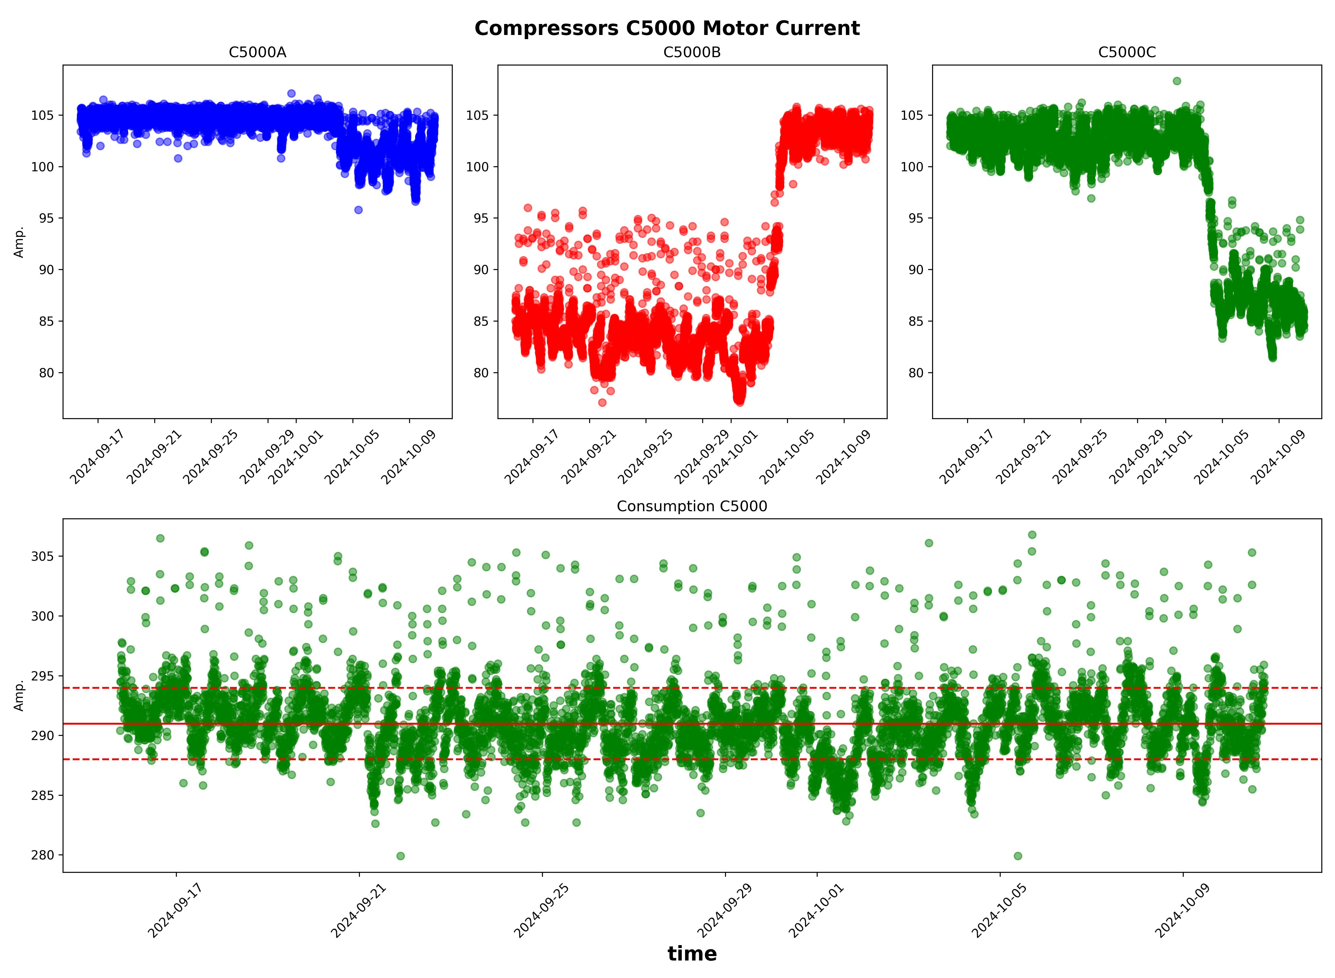
بازه زمانی مورد مطالعه
اطلاعات 26 روز از 25 شهریور تا 19 مهر 1403 در این مطالعه مورد استفاده قرار گرفته است و تمام پارامترها با استپ زمانی 5 دقیقه در این بازه زمانی استخراج شده اند.
Page 2
پاییز 1403
تهیه و تنظیم : سید حیدر علوی

Slide 3
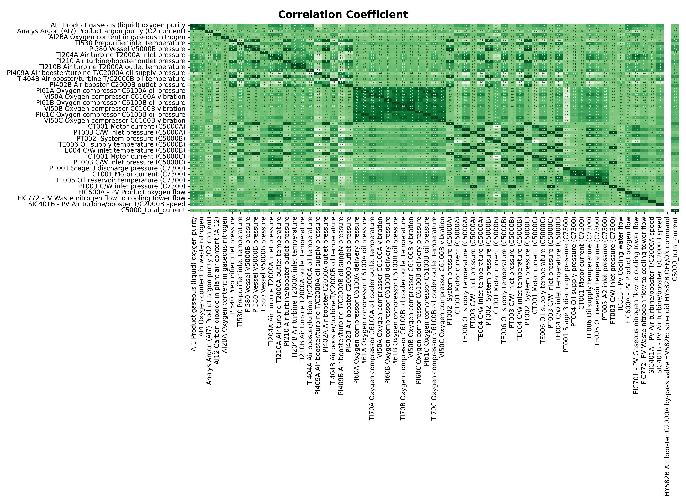
همبستگی داده ها نسبت به هم
Page 3
پاییز 1403
تهیه و تنظیم : سید حیدر علوی

Slide 4
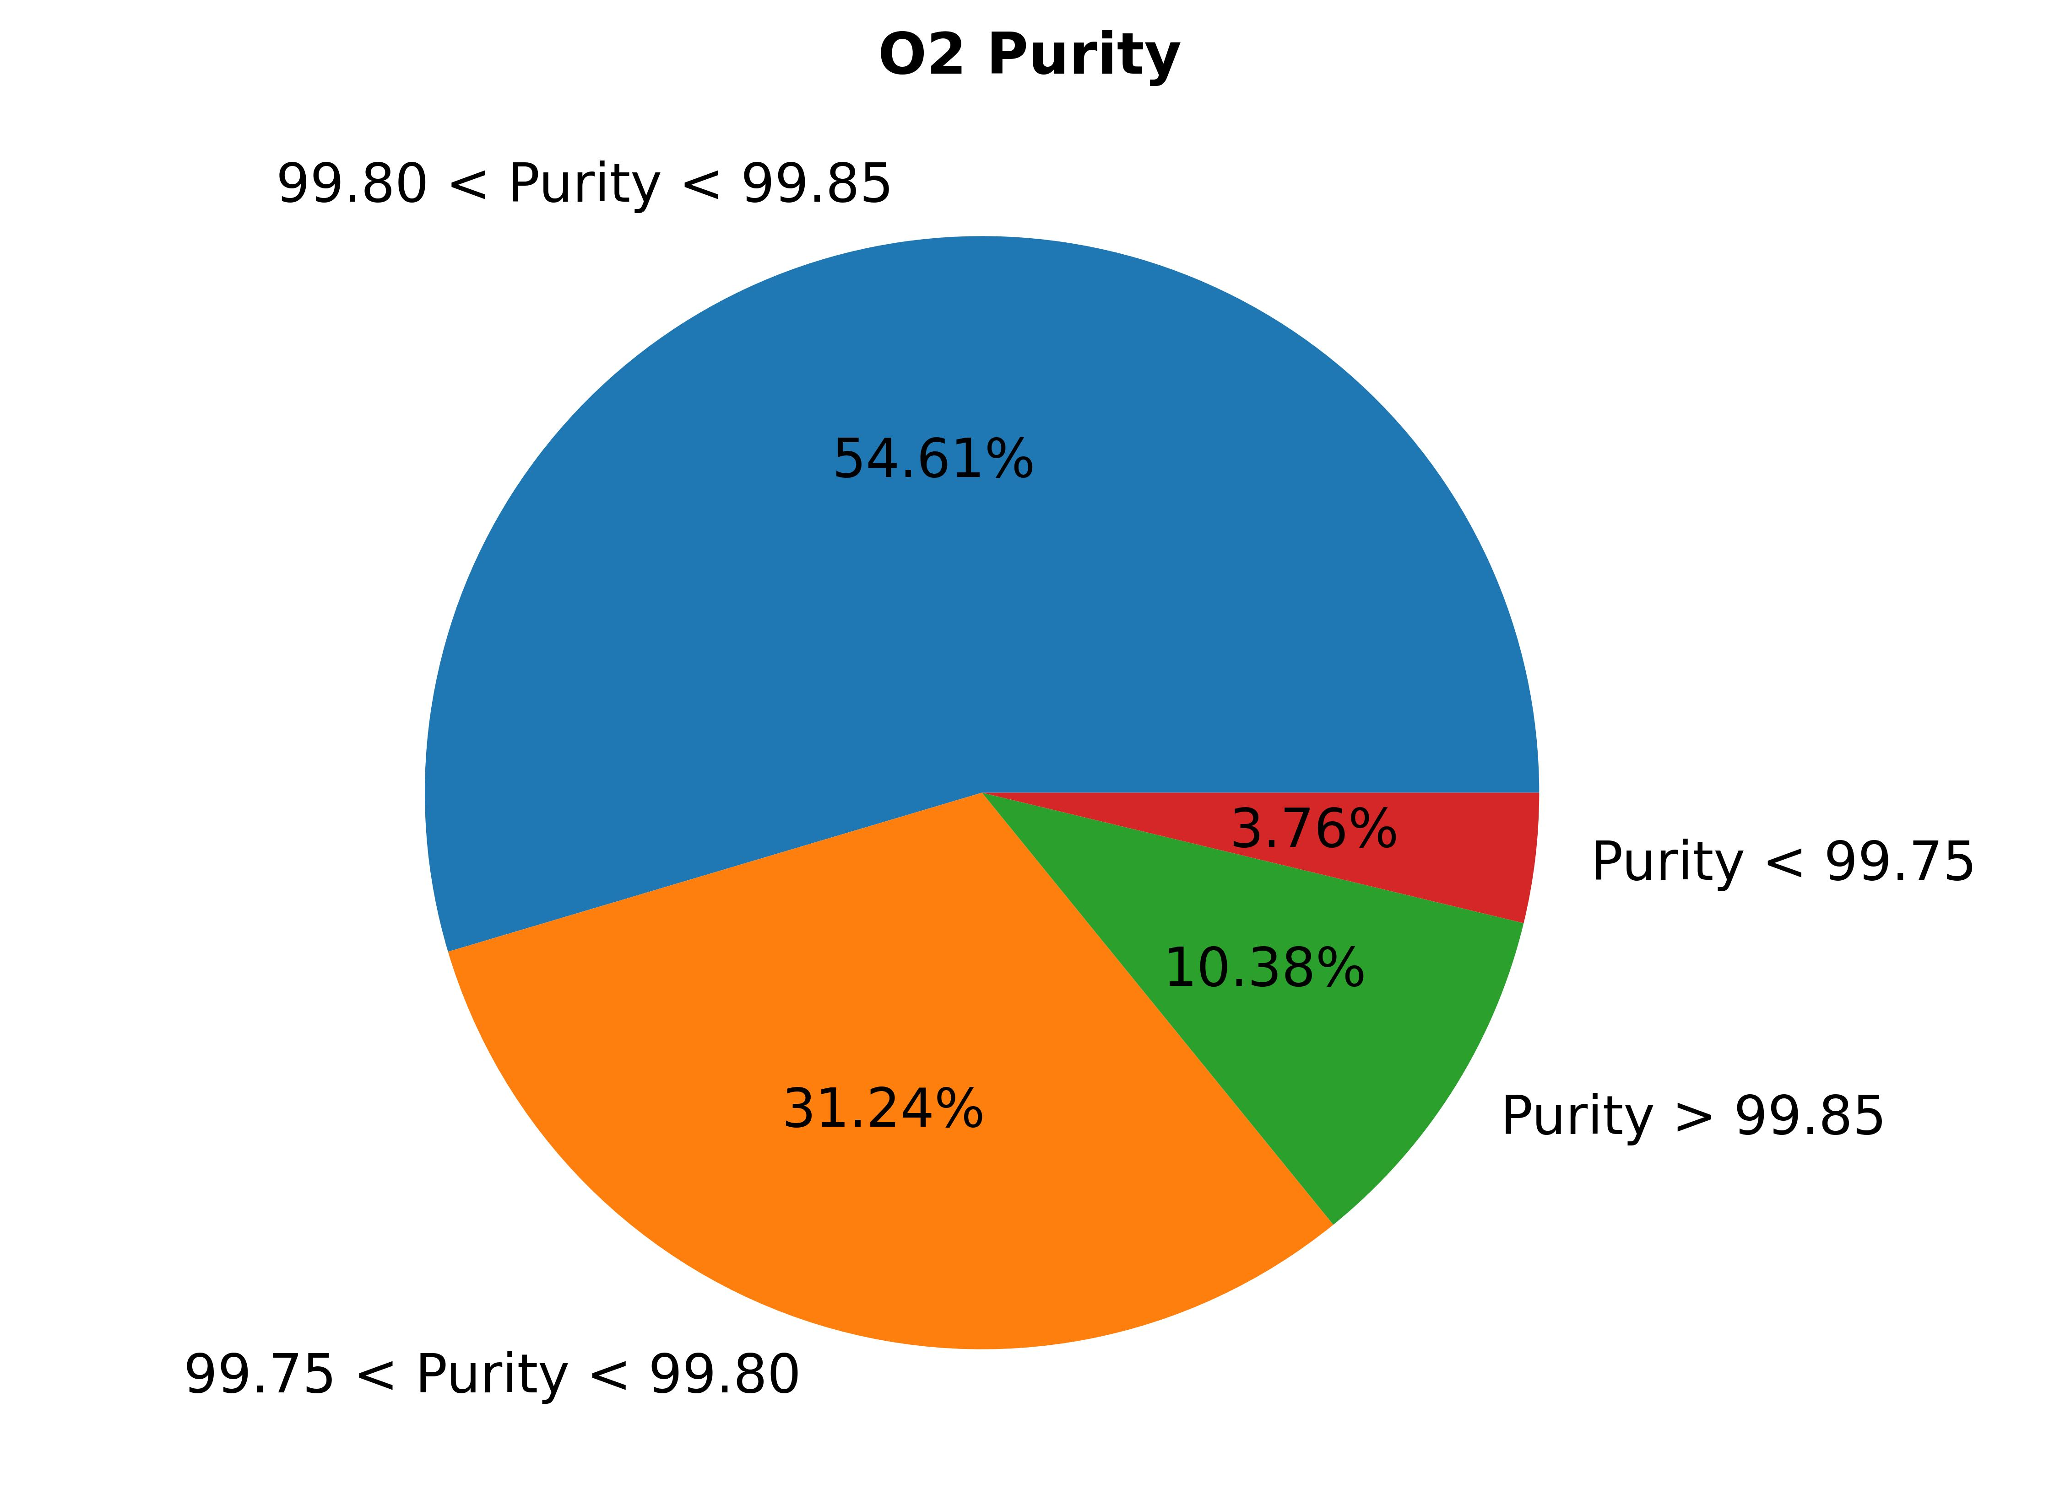
طبقه بندی اکسیژن مایع بر اساس خلوص
در بازه زمانی مورد مطالعه خلوص اکسیژن مایع تولید شده به شرح زیر طبقه بندی و در بررسی های بعدی مورد استفاده قرار گرفته است.
Page 4
پاییز 1403
تهیه و تنظیم : سید حیدر علوی

Slide 5
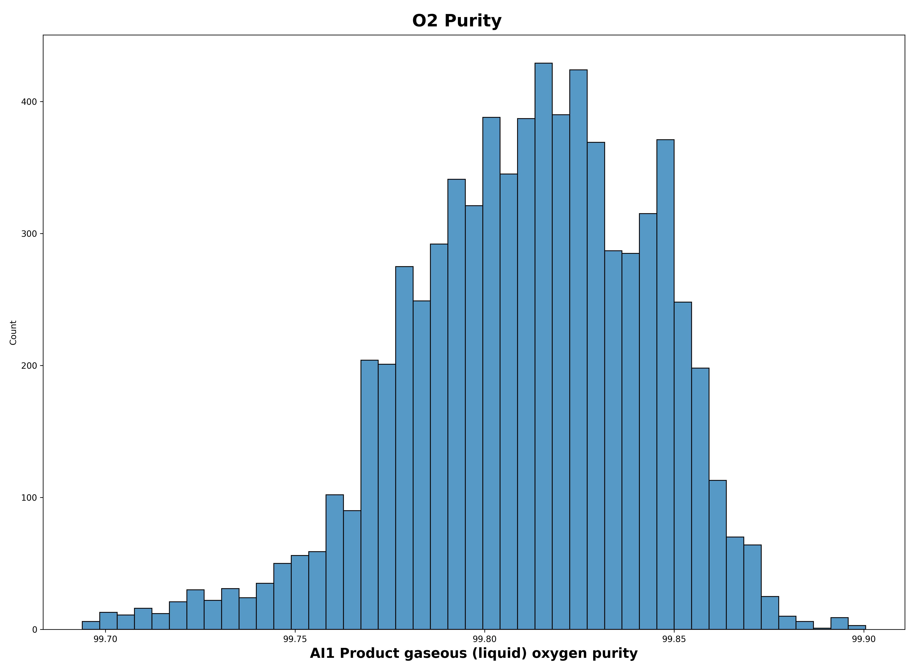
طبقه بندی اکسیژن مایع بر اساس خلوص
هیستوگرام اکسیژن مایع تولید شده با توجه به خلوص
Page 5
پاییز 1403
تهیه و تنظیم : سید حیدر علوی

Slide 6
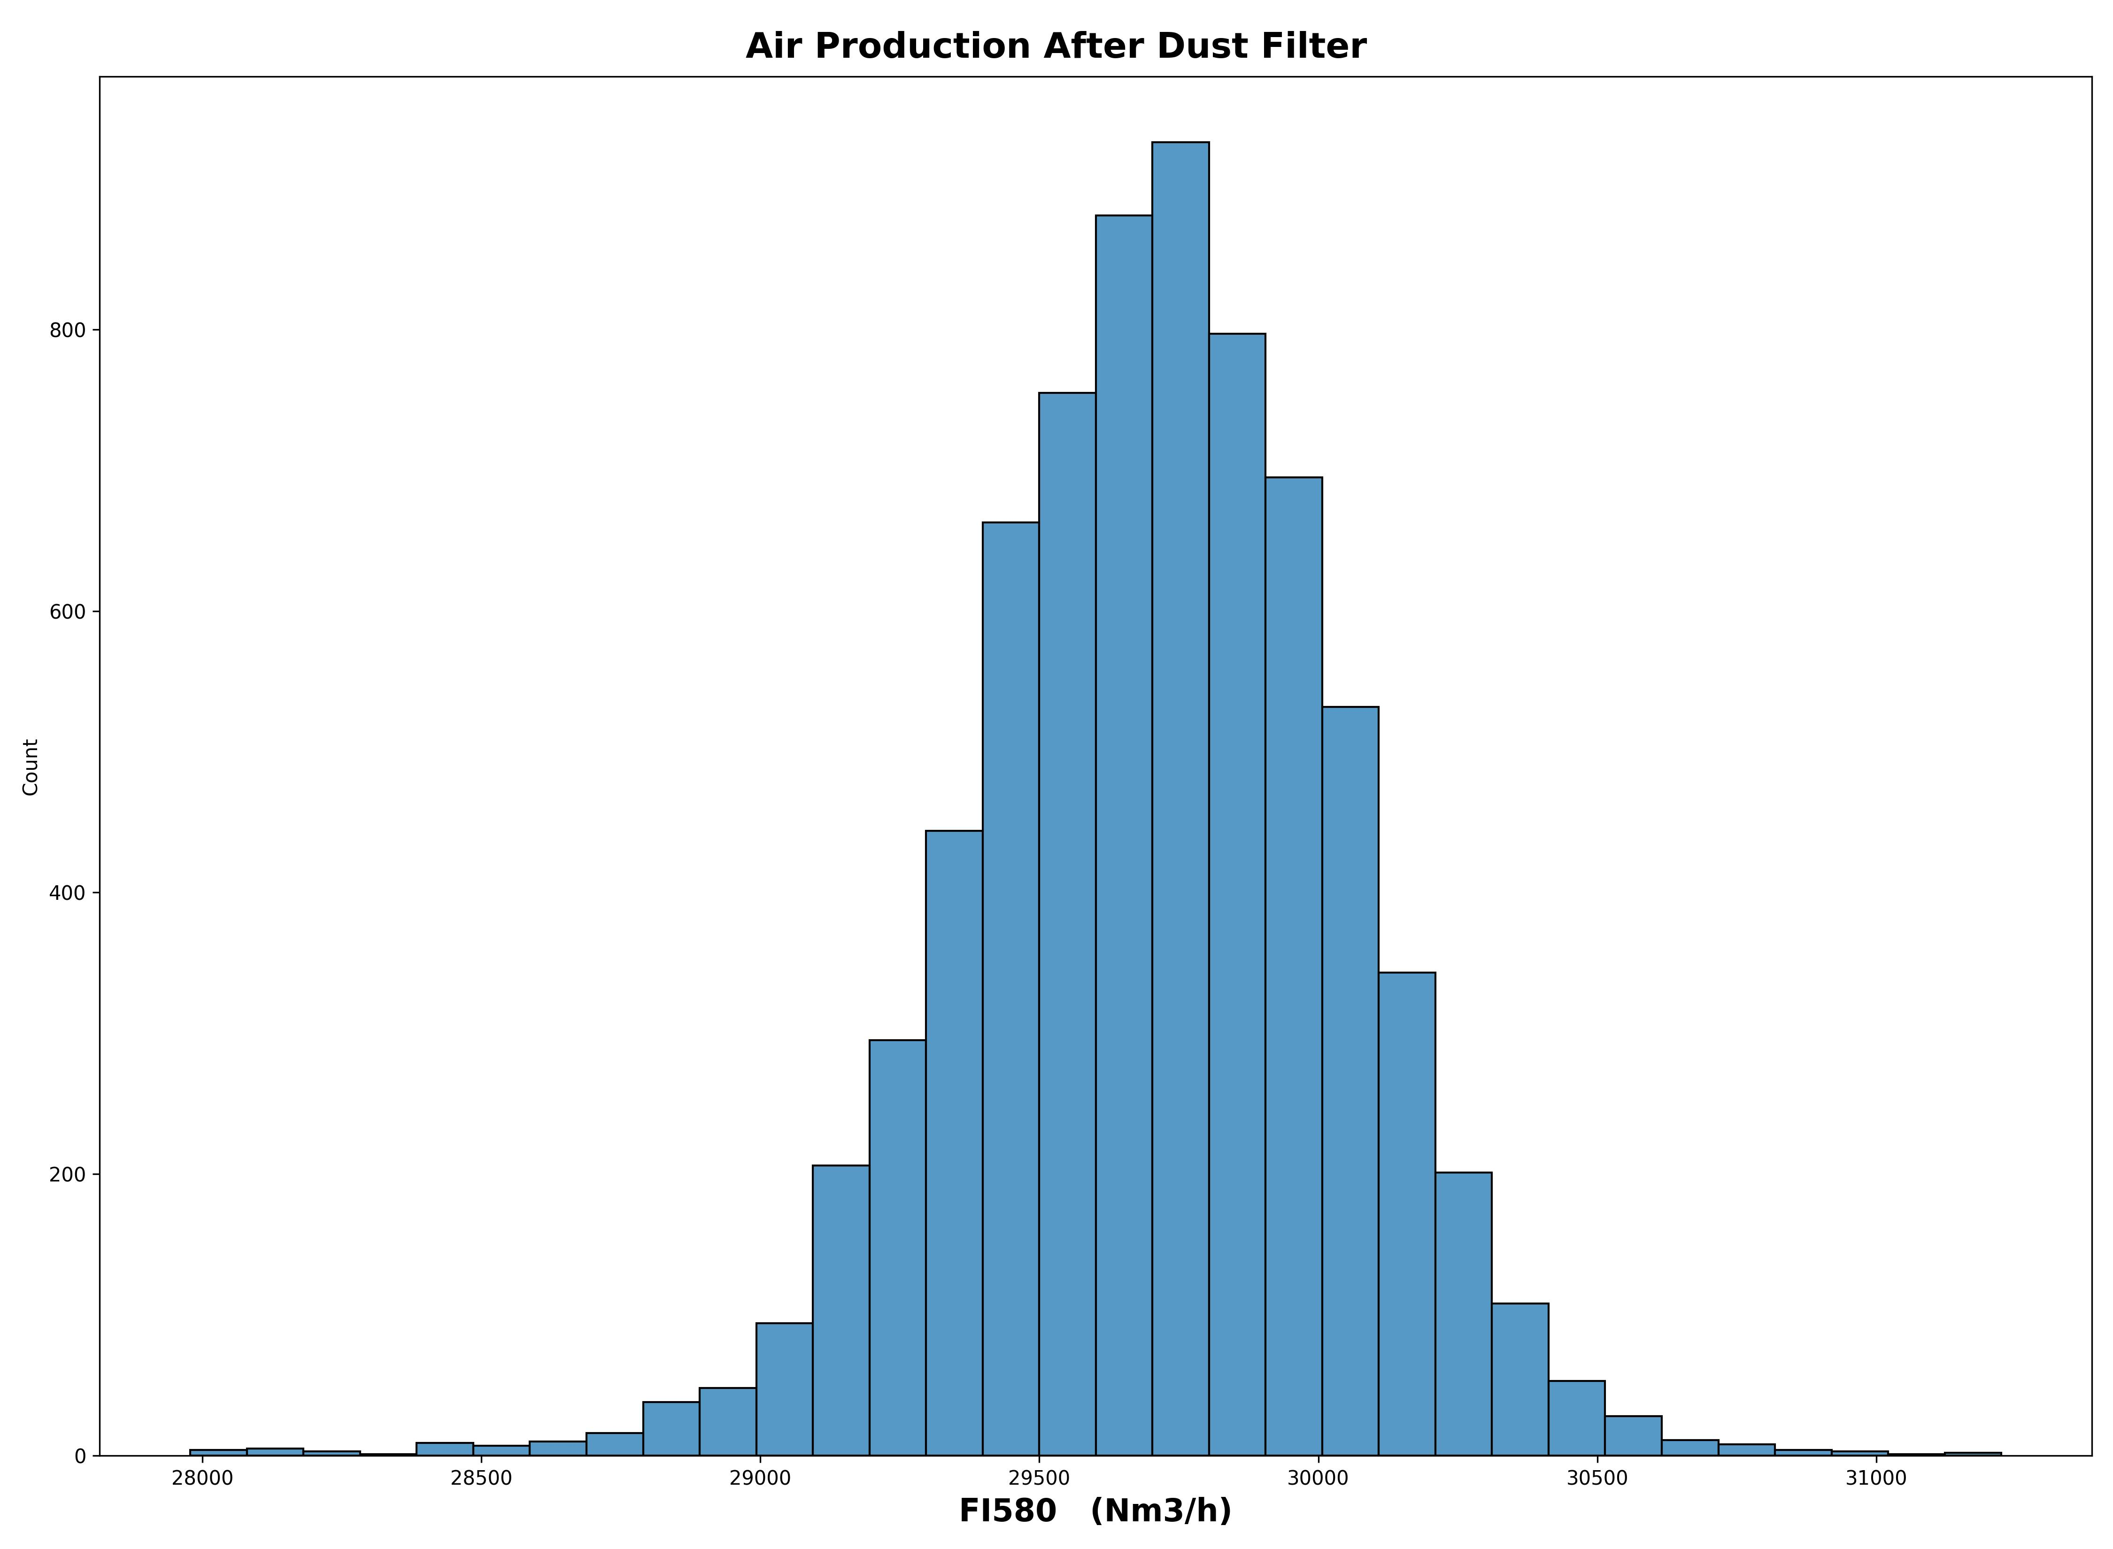
طبقه بندی حجم هوای تولید
هیستوگرام حجم هوای تولیدی برحسب نرمال مترمکعب بر ساعت در بازه زمانی مورد مطالعه
Page 6
پاییز 1403
تهیه و تنظیم : سید حیدر علوی

Slide 7
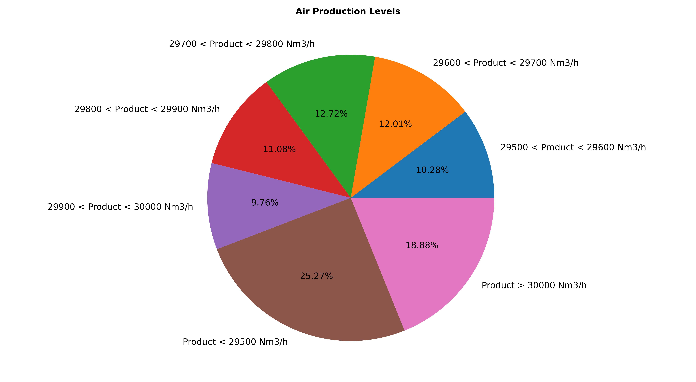
طبقه بندی حجم هوای تولید
در بازه مورد مطالعه حجم هوای تولید شده به شرح زیر طبقه بندی شده و در بررسی های بعدی مورد استفاده قرار گرفته است.
Page 7
پاییز 1403
تهیه و تنظیم : سید حیدر علوی

Slide 8
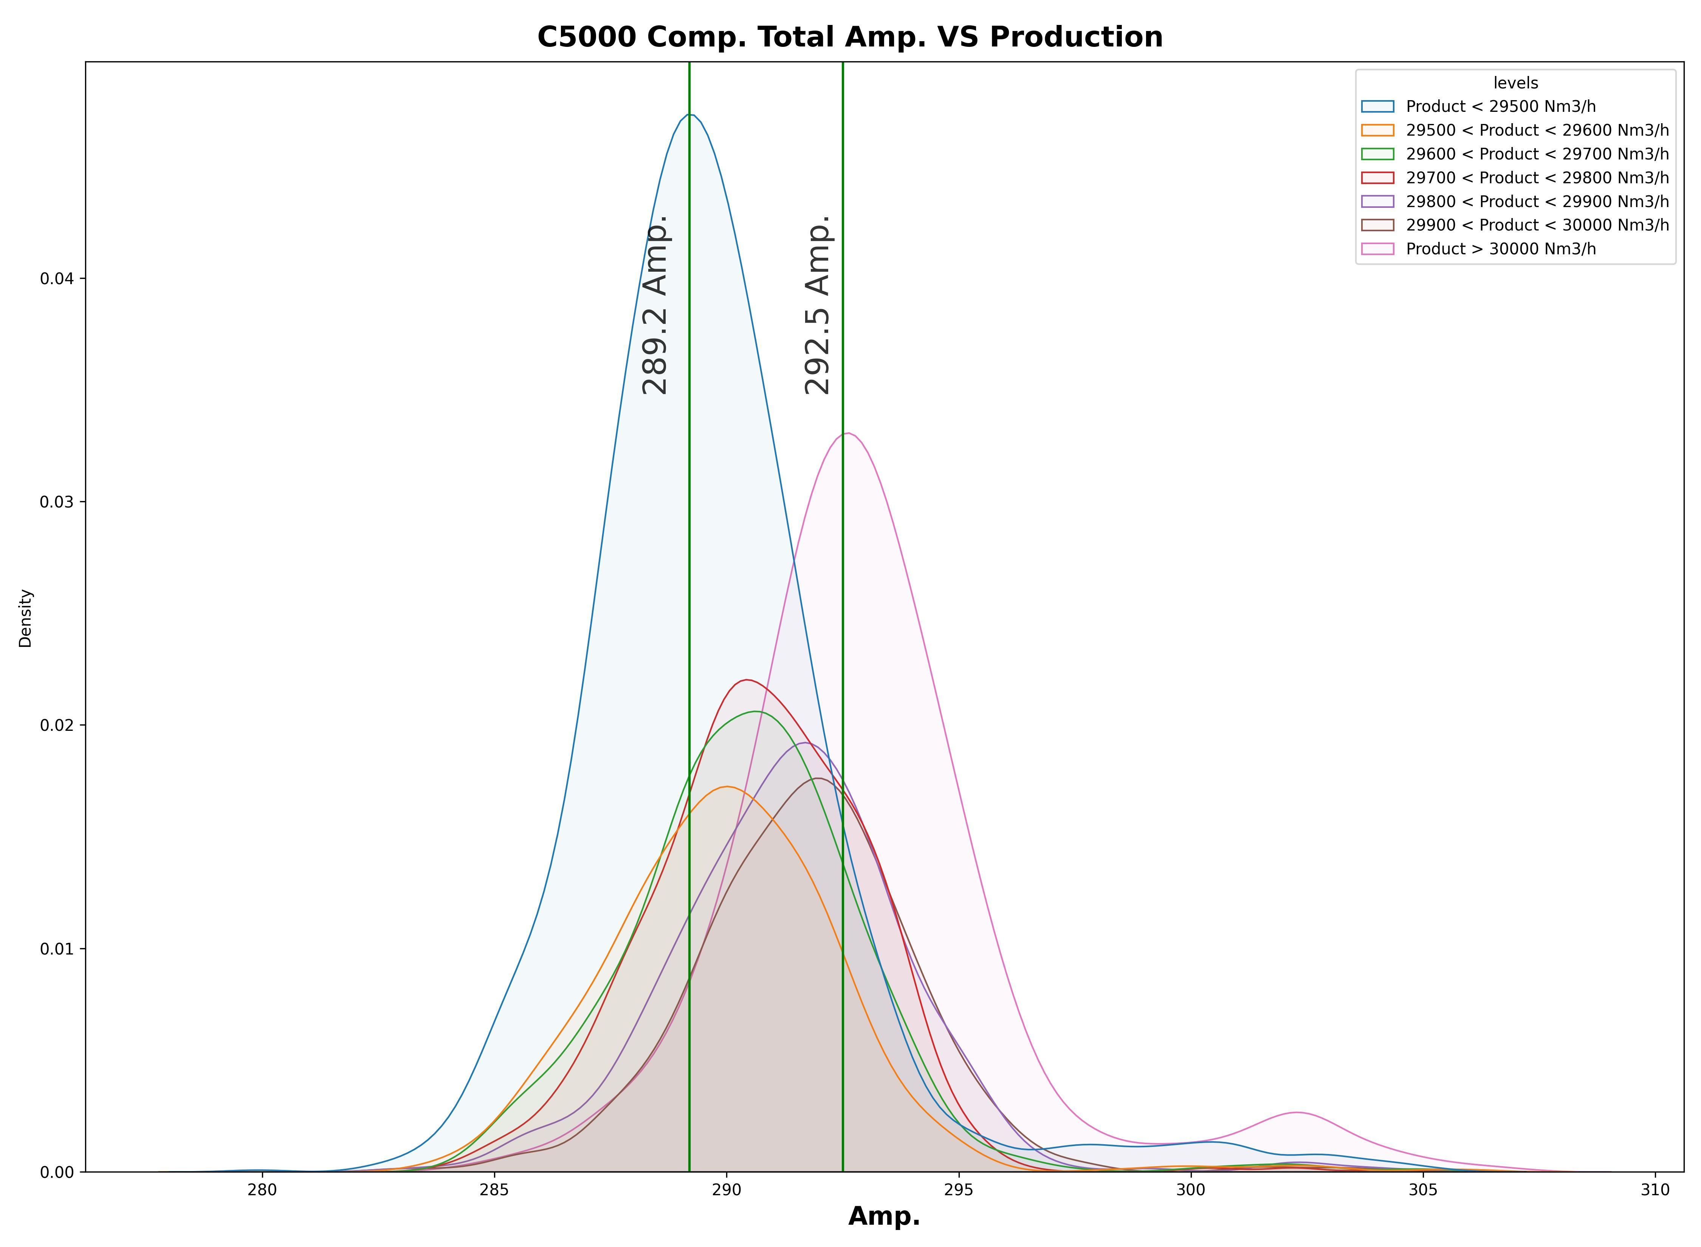
تاثیر حجم هوای تولید بر آمپر مصرفی کمپرسورهای C5000
Page 8
پاییز 1403
تهیه و تنظیم : سید حیدر علوی

Slide 9
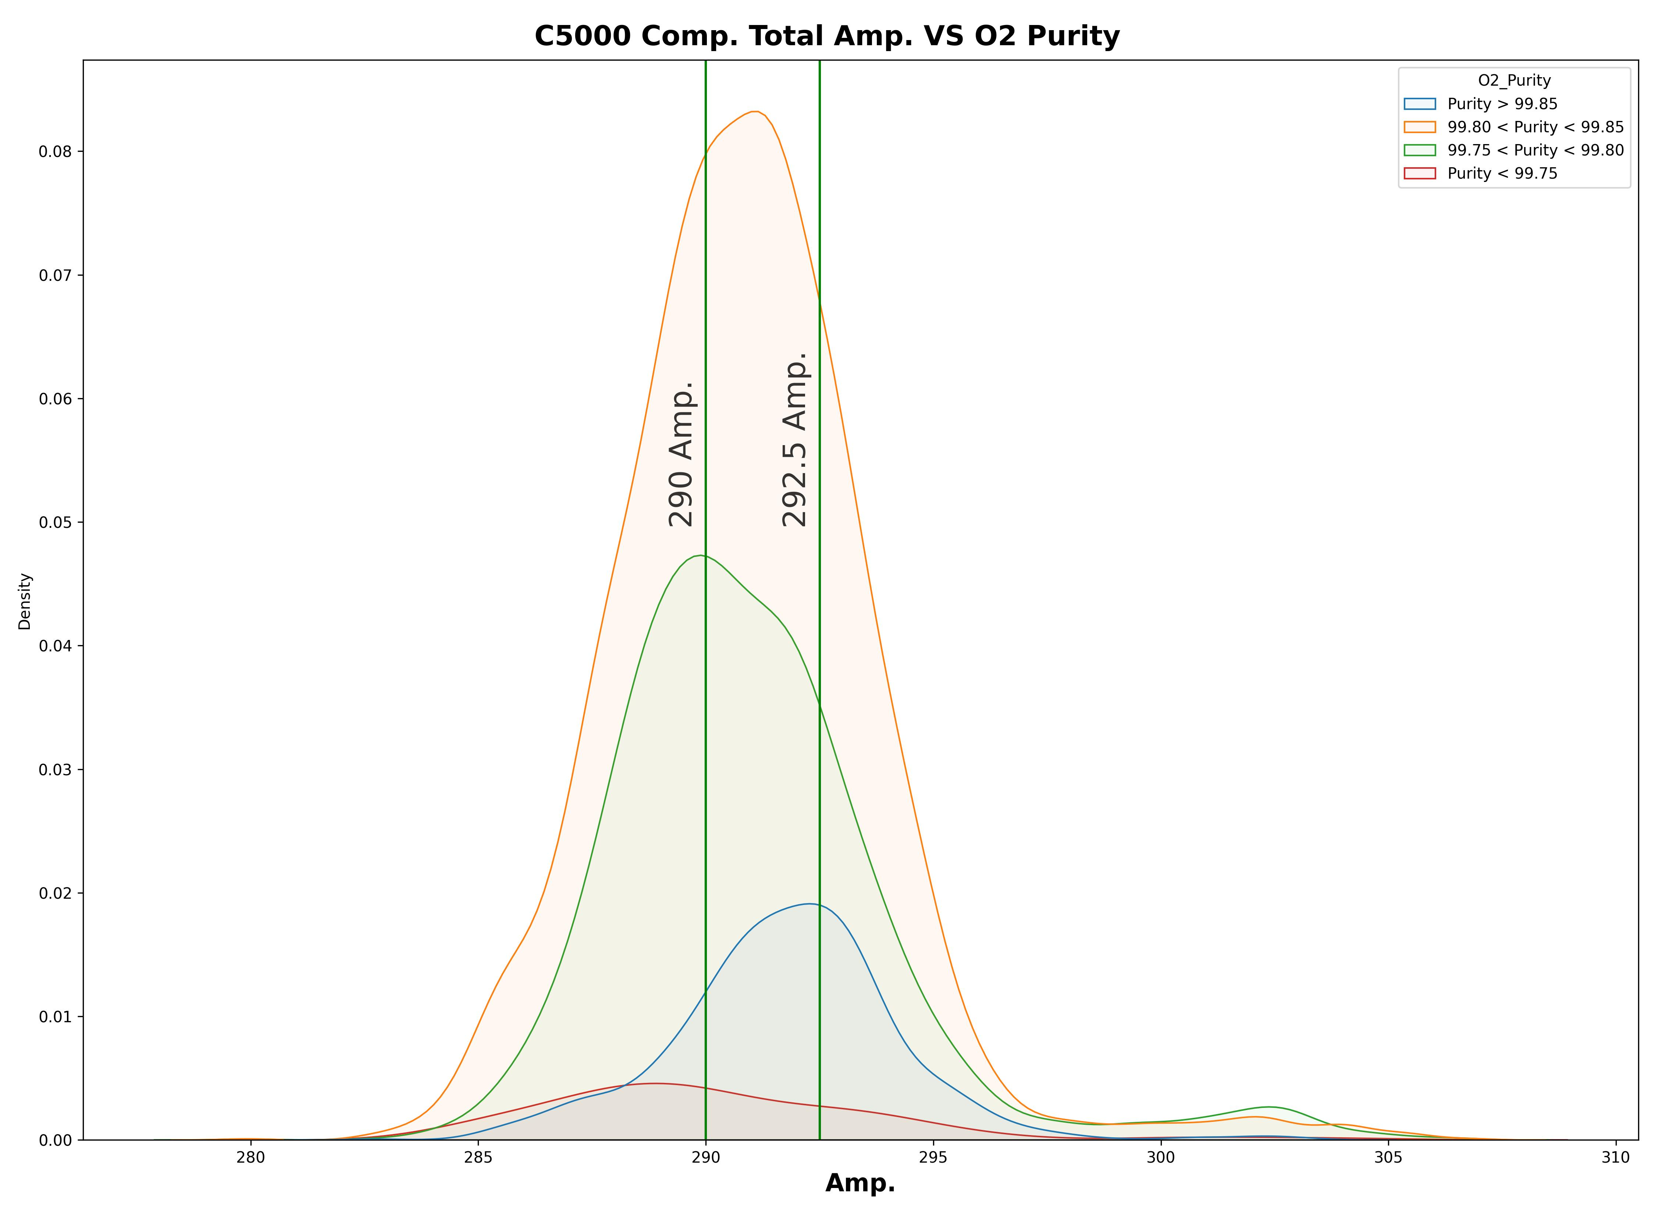
تاثیر خلوص اکسیژن مایع بر آمپر مصرفی کمپرسورهای C5000
Page 9
پاییز 1403
تهیه و تنظیم : سید حیدر علوی

Slide 10
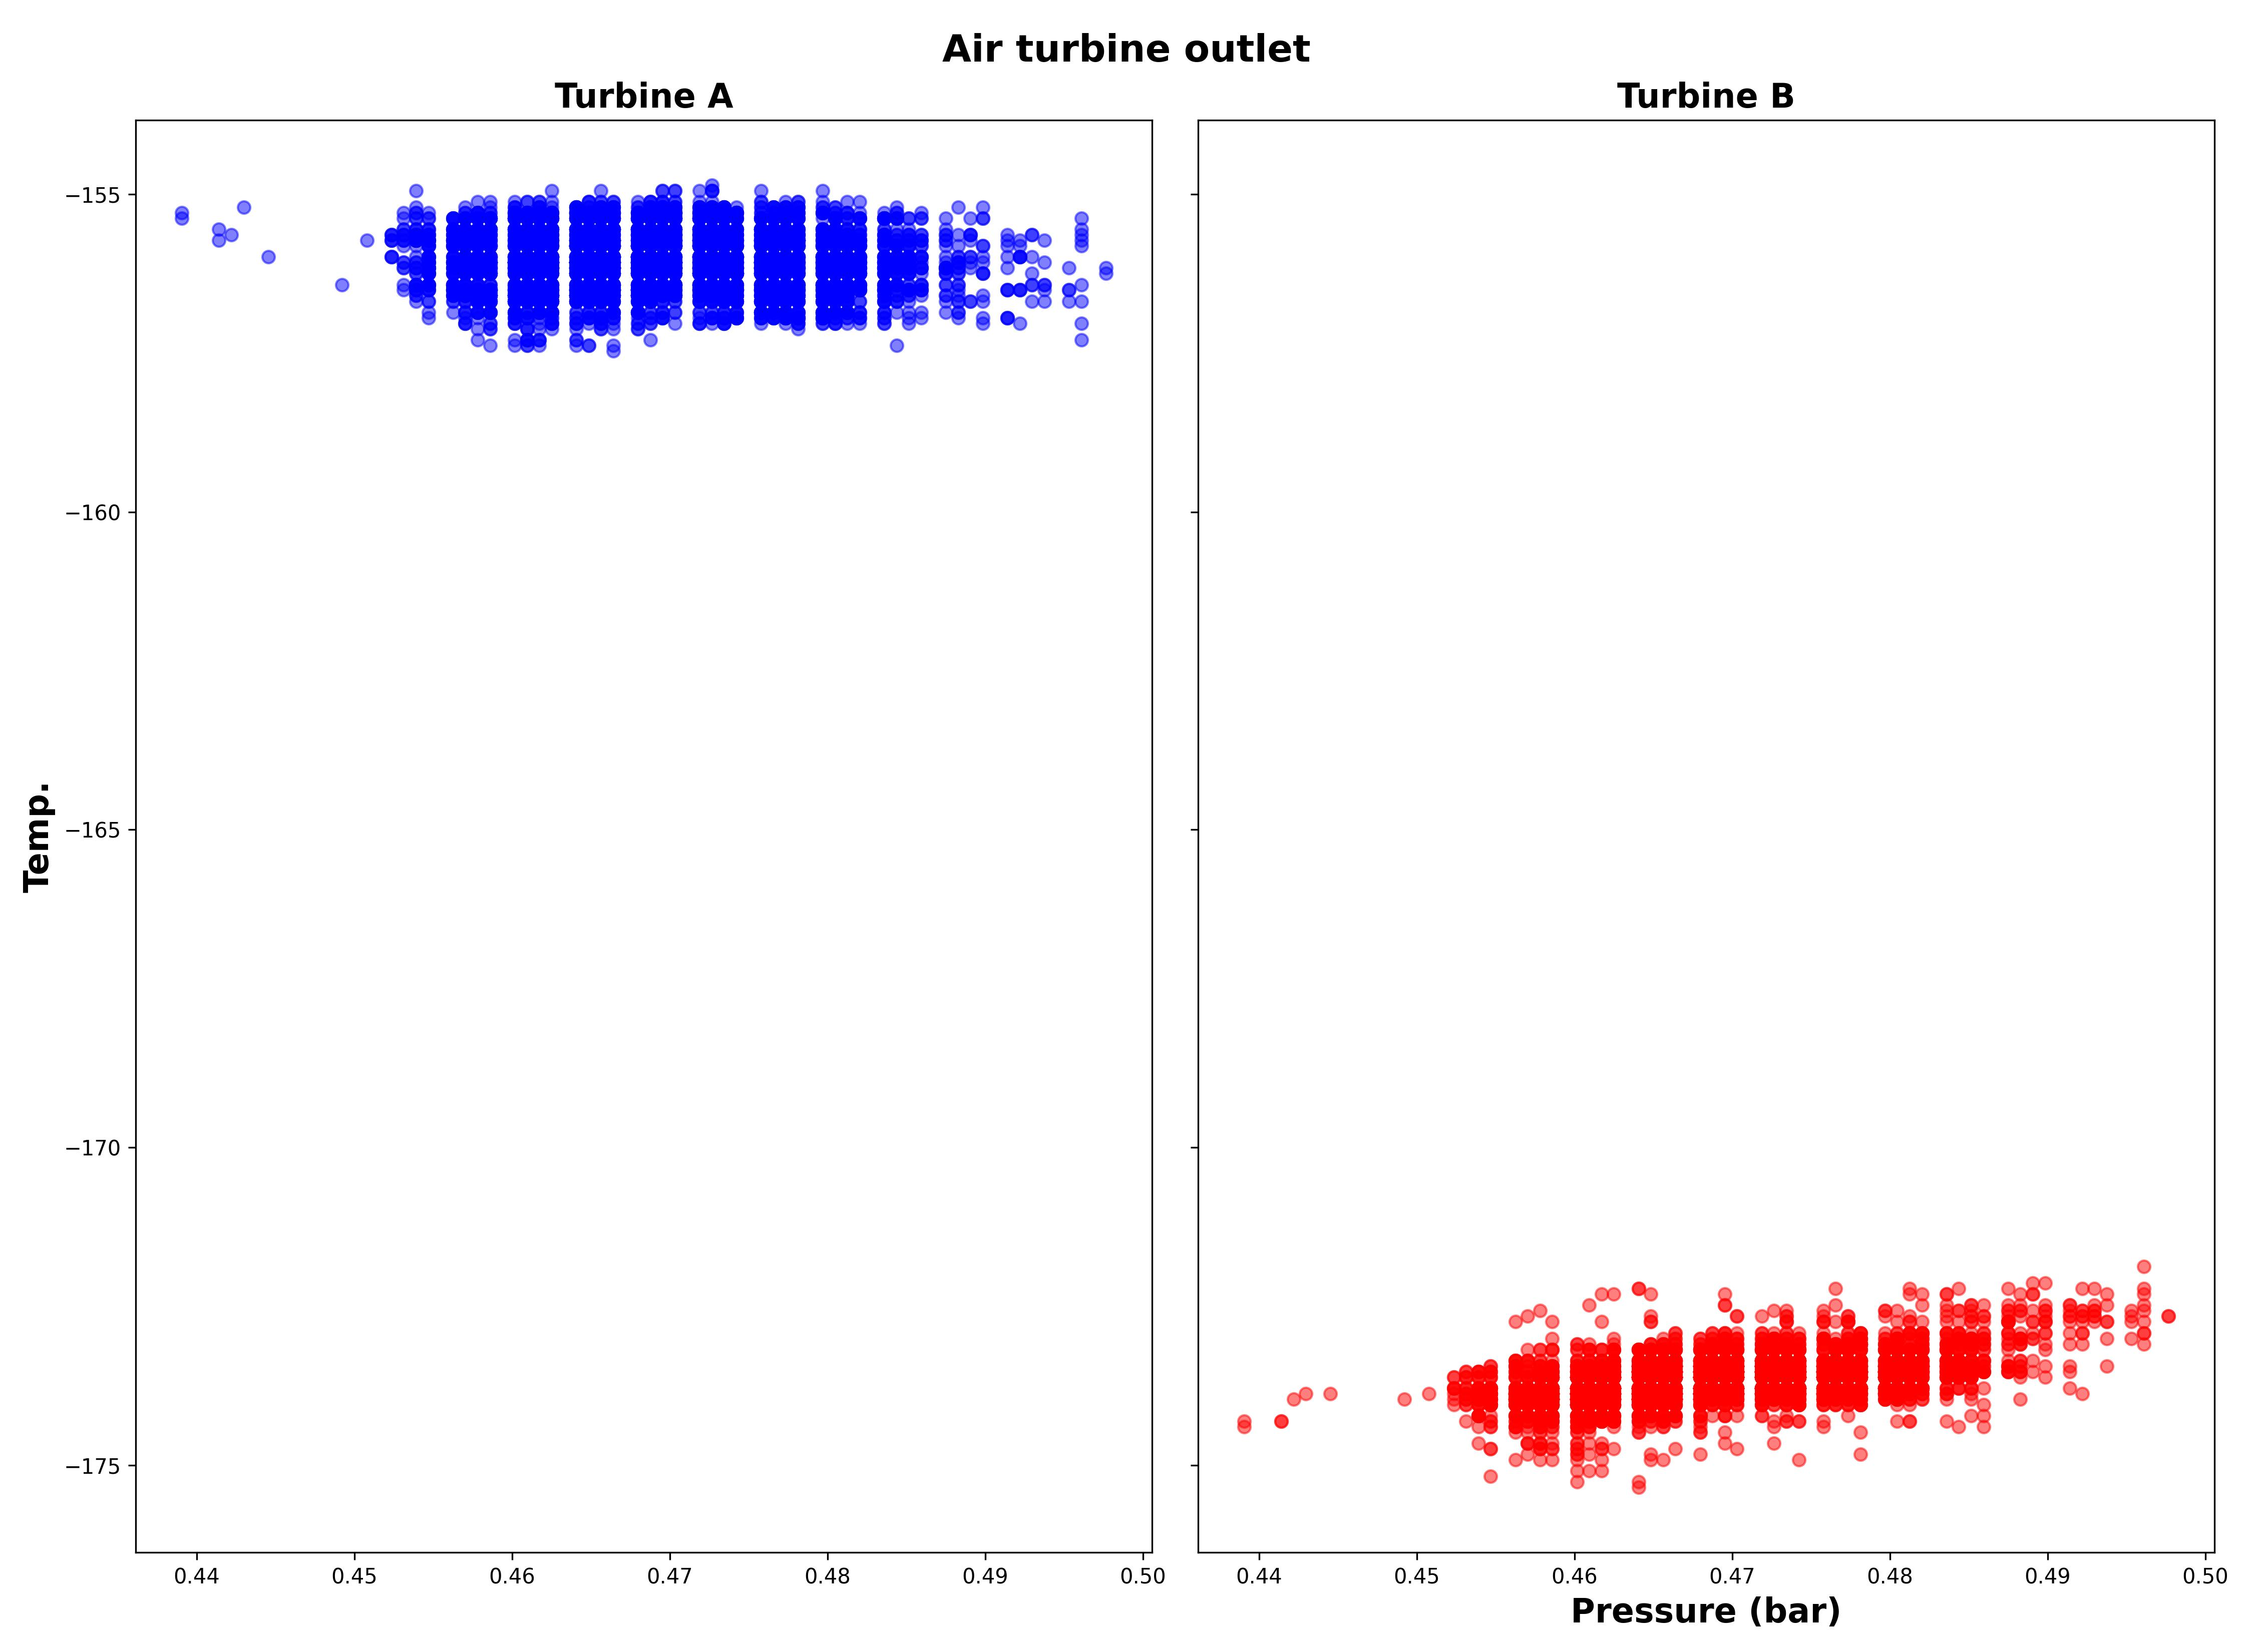
فشار و دمای خروجی توربین
Page 10
پاییز 1403
تهیه و تنظیم : سید حیدر علوی

Slide 11
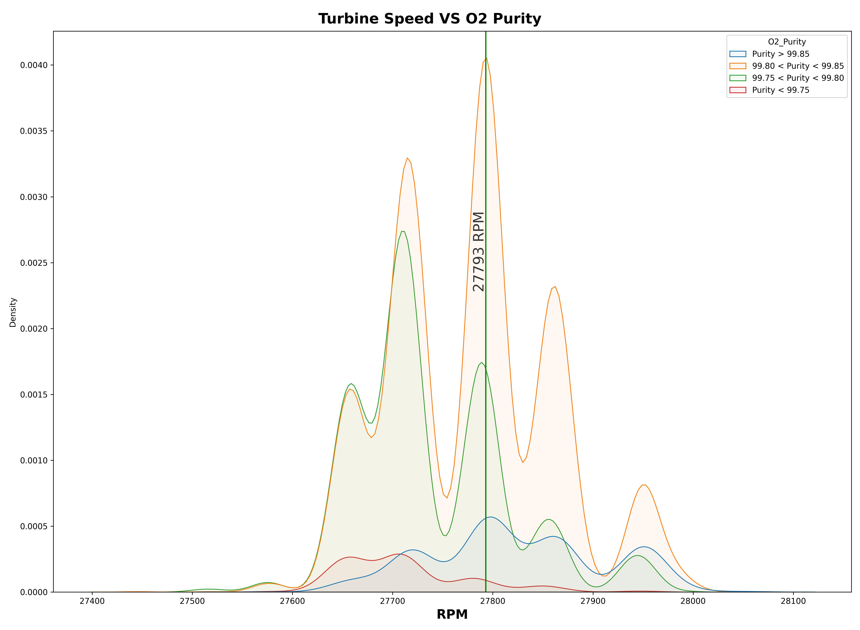
تاثیر سرعت توربین بر خلوص اکسیژن مایع تولید
در بازه مورد مطالعه حجم هوای تولید شده به شرح زیر طبقه بندی شده و در بررسی های بعدی مورد استفاده قرار گرفته است.
Page 11
پاییز 1403
تهیه و تنظیم : سید حیدر علوی

Slide 12
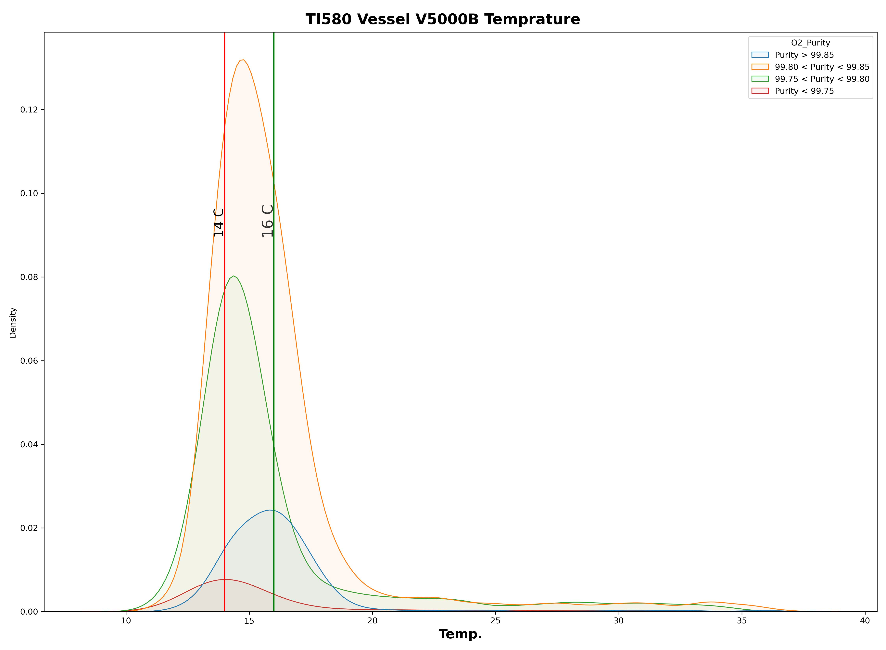
تاثیر دمای هوای ورودی به بوستر بر خلوص اکسیژن مایع تولیدی
Page 12
پاییز 1403
تهیه و تنظیم : سید حیدر علوی

Slide 13
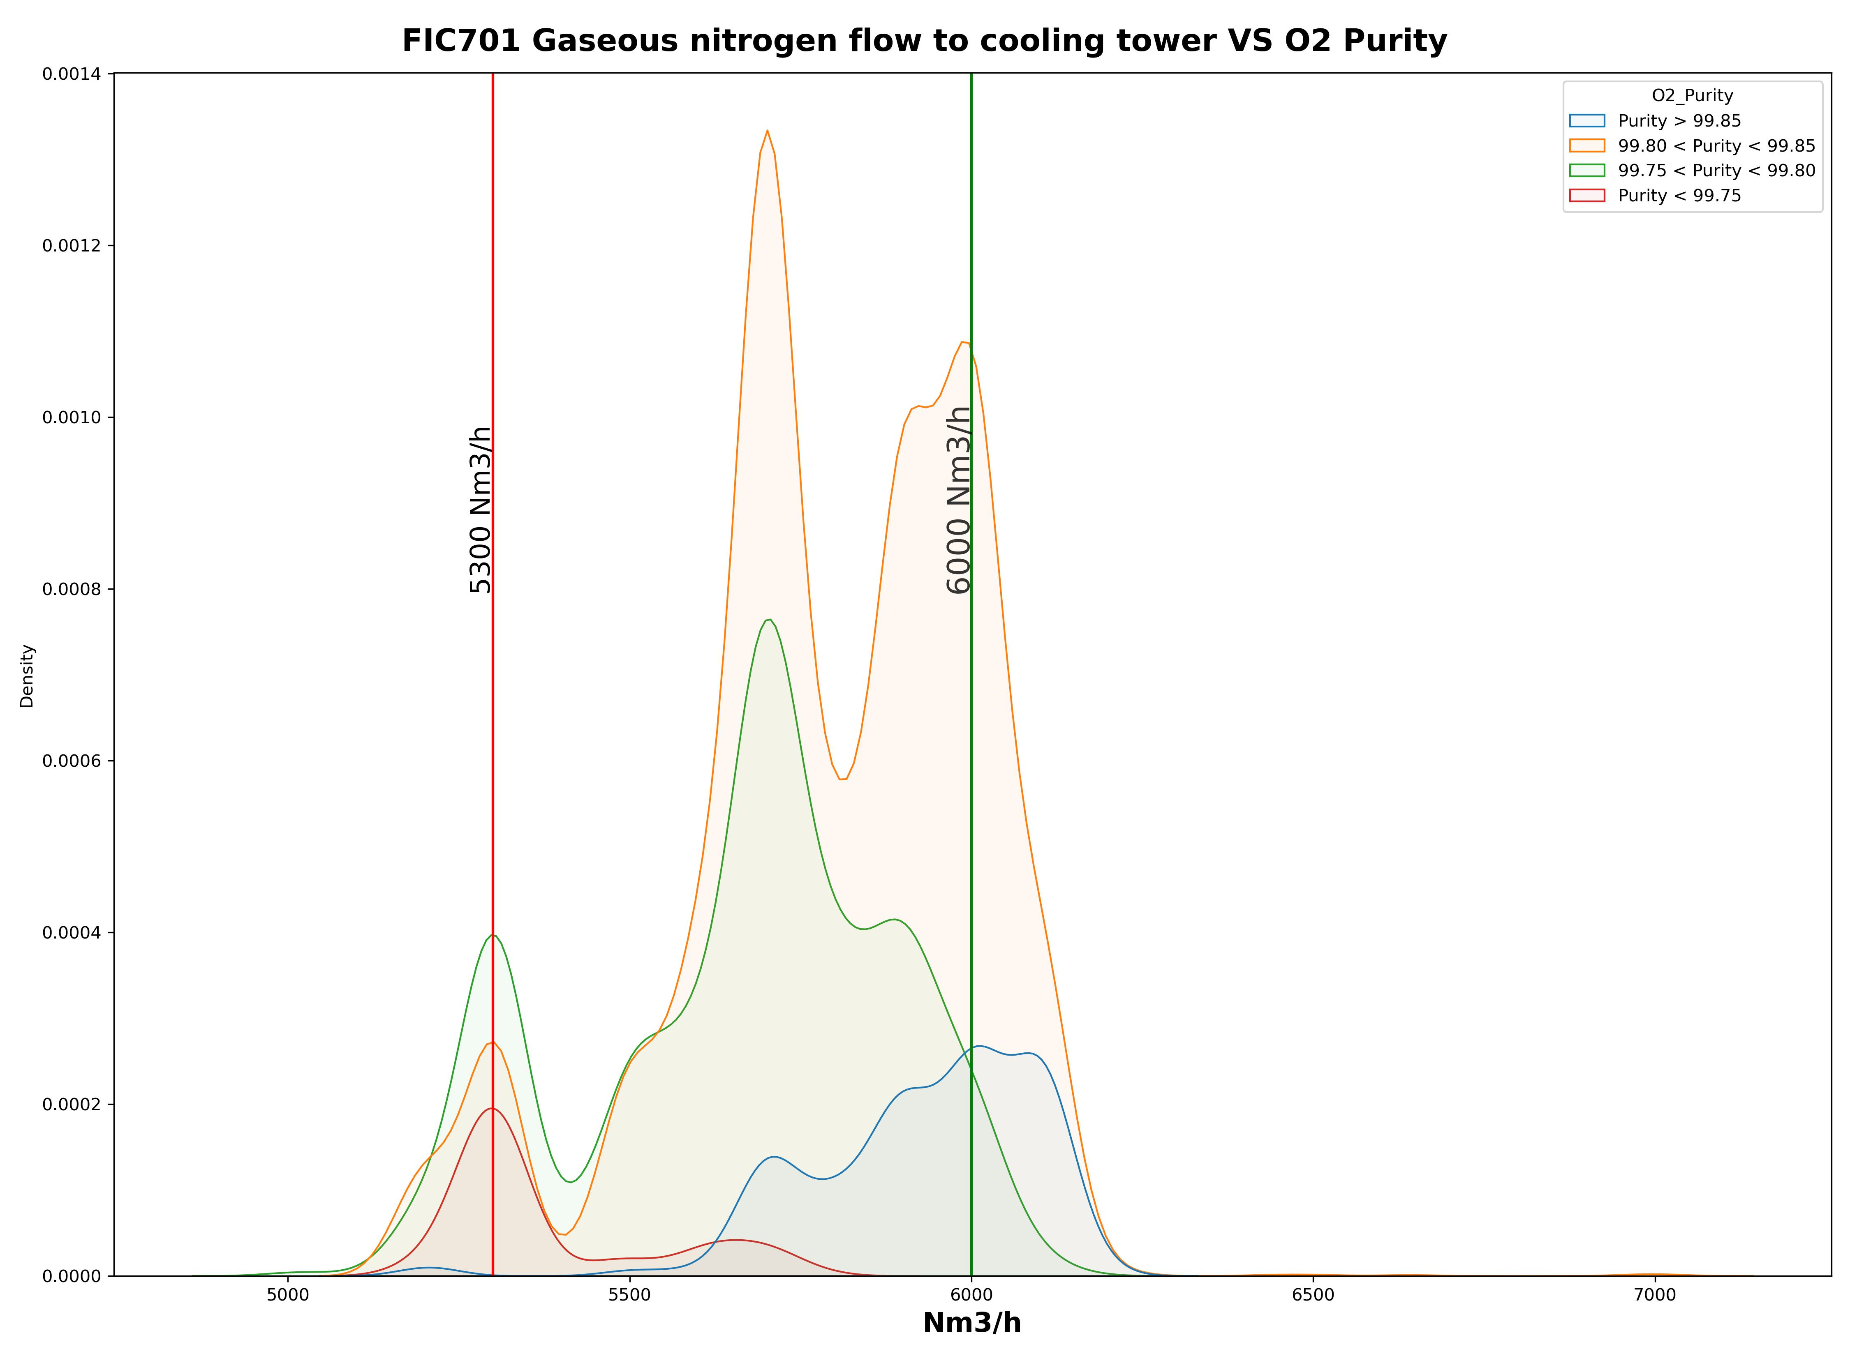
تاثیر حجم نیتروژن ورودی به کولینگ تاور بر خلوص اکسیژن مایع تولیدی
Page 13
پاییز 1403
تهیه و تنظیم : سید حیدر علوی

Slide 14
بحث و تبادل نظر
Page 14
پاییز 1403
تهیه و تنظیم : سید حیدر علوی

